Slide 1

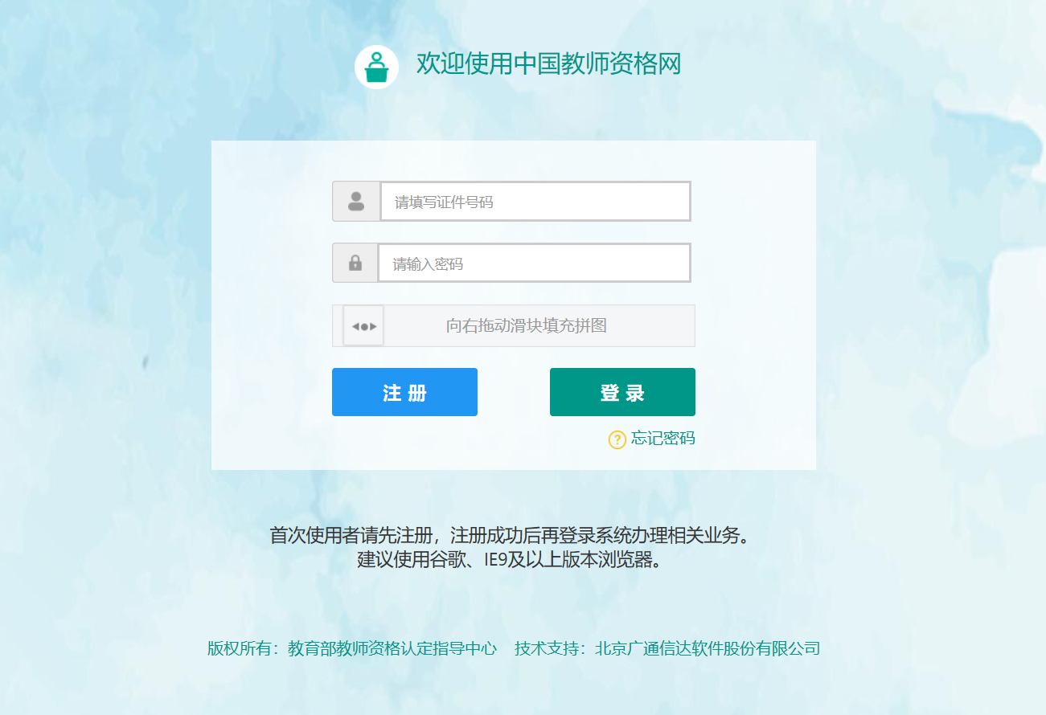
五、具体流程介绍
申请人登录中国教师资格网（http://www.jszg.edu.cn），申请人进入申报系统的入口为 ，点击进入申报系统登录界面：

Slide 2

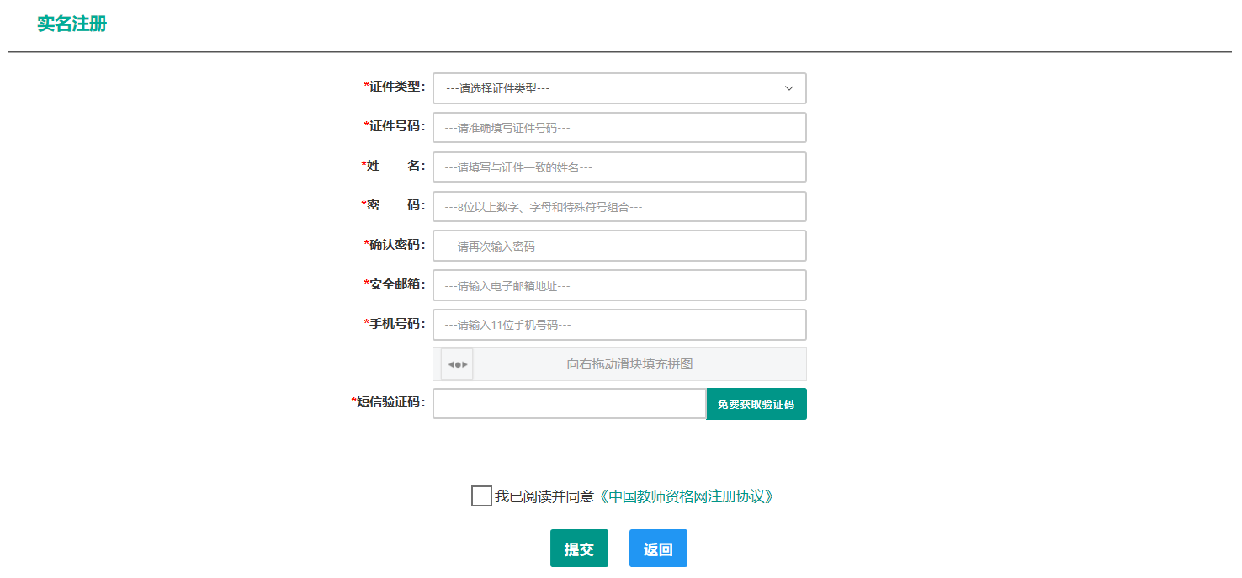
1.申请人账号注册、忘记密码
1.1账号注册
申请人在首次登录本申报系统须注册账号，点击登录页面中 按钮，将出现实名注册界面：

Slide 3


1.1 账号注册
操作步骤：
点击页面下方 按钮，仔细阅读“中国
教师资格网用户账号注册协议”，并点击 按钮，
后点击 按钮，关闭本页面。
b) 账号注册，请选择符合自己身份的证件类型（持有身份证的
中国公民，证件类型须选择“身份证”），准确填写所选择
证件类型对应的证件号码及姓名。
设置登录密码，密码设置要求为8位以上数字、字母和特殊符号
组合（特殊字符请从“#、%、*、-、_ 、!、@、$、&”中选取），
并再次输入登录密码以确认。
d) 设置个人电子邮箱，用于找回密码。

Slide 4
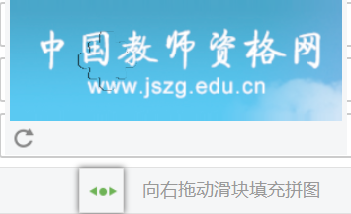



1.1 账号注册
输入11位手机号码，用于找回密码及身份验证。
拖动滑块补全拼图 ，右侧出现 即为 拼图成功。
点击 按钮，获取短信验证码，并填写在信息框中。
在 中的选框中勾选，点击下方的 按钮，完成账号注册。
账号注册完成，请点击 登录页面。

Slide 5
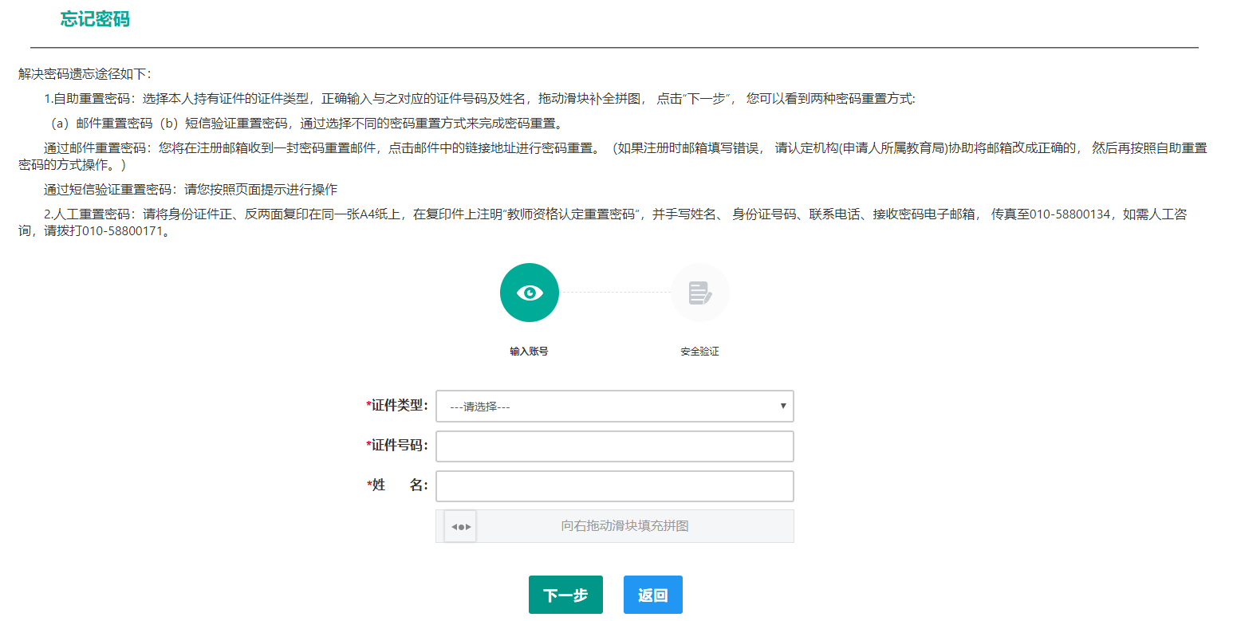
1.2 忘记密码
如果遇到忘记密码的情况，申请人可点击登录页面中的 按钮，进入密码重置界面：

Slide 6
1.2 忘记密码
选择本人持有证件的证件类型，正确输入与之对应的证件号码及姓名，拖动滑块补全拼图， 点击“ ”， 您可以看到两种密码重置方式:
（a）邮件重置密码
（b）短信验证重置密码
通过选择不同的密码重置方式来完成密码重置。

Slide 7
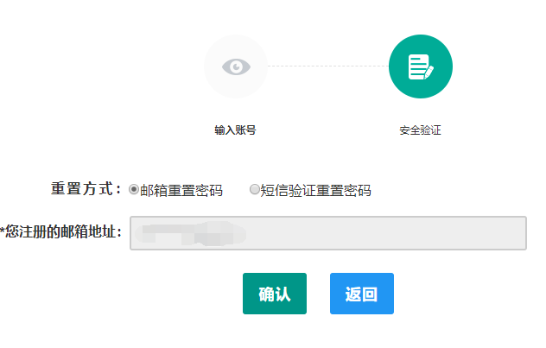
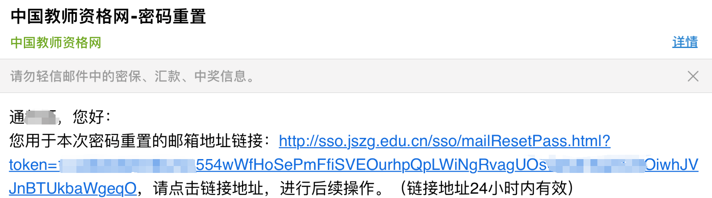
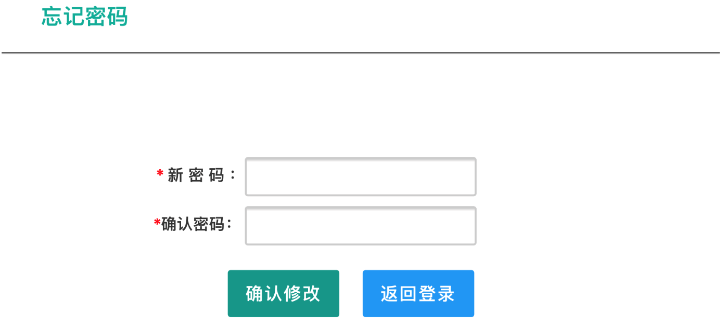
1.2 忘记密码
通过邮件重置密码：您将在注册邮箱收到一封密码重置邮件，点击邮件中的链接地址进行密码重置。（如果注册时邮箱填写错误， 请认定机构(申请人所属教育局)协助将邮箱改成正确的， 然后再按照自助重置密码的方式操作。）

Slide 8
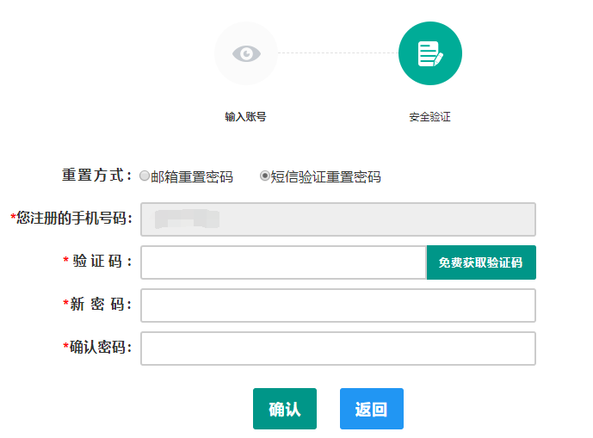
1.2 忘记密码
通过短信验证重置密码：请您输入短信验证码，填写新密码，确认新密码后点击按钮。

Slide 9
1.2 忘记密码
2.人工重置密码：请将身份证件正、反两面复印在同一张A4纸上，在复印件上注明“教师资格认定重置密码“，并手写姓名、 身份证号码、联系电话、接收密码电子邮箱， 传真至010-58800134，如需人工咨询，请拨打010-58800171。

Slide 10
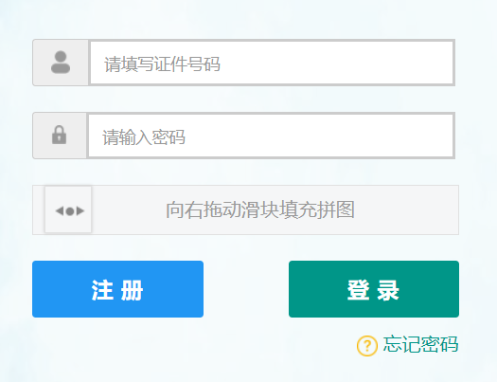
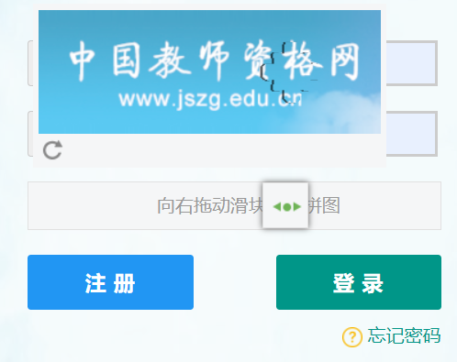
2. 申请人登录申报系统
在登录页面，申请人正确填写自己注册的账号（证件号码）和密码，拖动滑块补全拼图，点击 按钮完成登录。

Slide 11

2. 申请人登录申报系统
登录成功，对于注册后首次登陆的或个人信息没有完善的用户，首先请完善个人身份信息，填写民族信息，对于以证件类型为：港澳台居民居住证、港澳居民来往内地通行证、五年内有效期台湾居民来往大陆通行证注册的用户，还需要填写性别、出生日期、民族及分别填写港澳居民身份证号码和在台湾居住的有效身份证号码，检查无误后，点击 按钮，提交信息（见下图）。

Slide 12
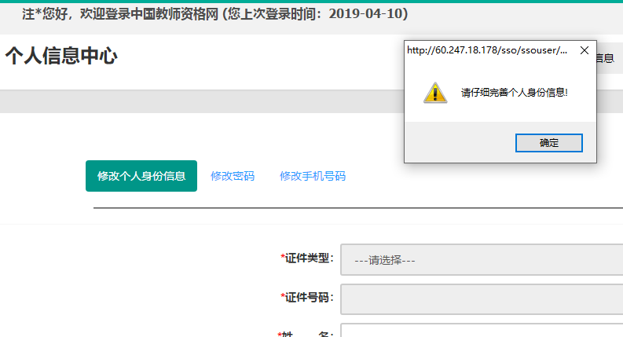
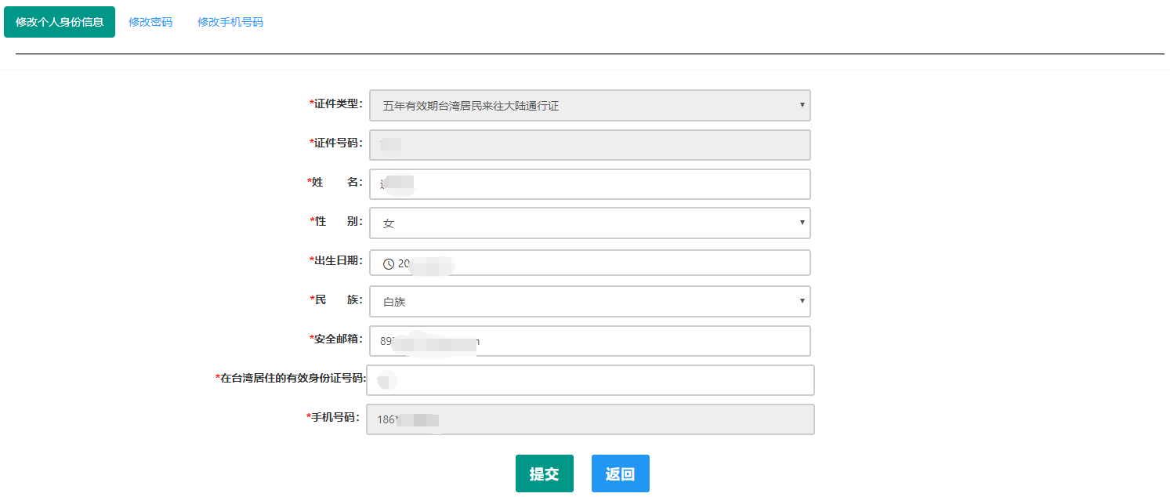
2. 申请人登录申报系统

Slide 13
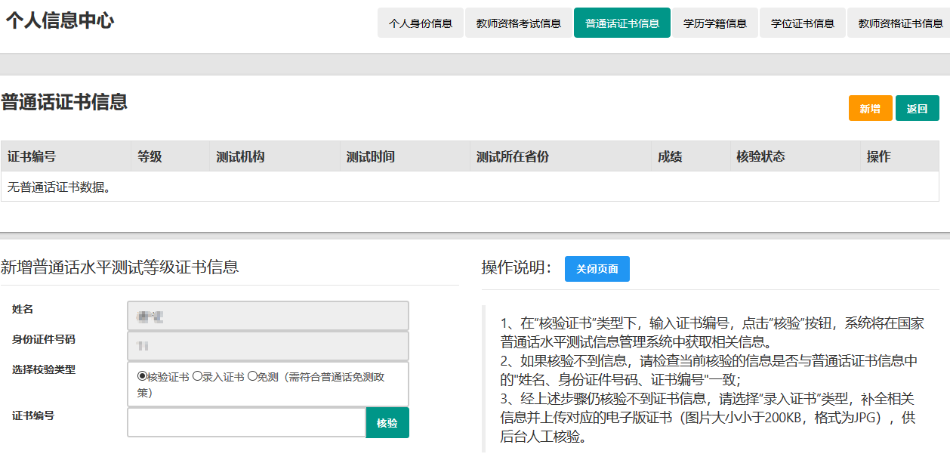
2. 申请人登录申报系统

Slide 14
2. 申请人登录申报系统
可以看到个人信息中心界面，在此界面中包含六个模块：个人身份信息、 教师资格考试信息、普通话证书信息、学历学籍信息、学位证书信息、教师资格证书信息。
（a）个人身份信息
此模块下您按照页面提示，可以修改个人身份信息、修改密码、修改手机号码等
（b）教师资格考试信息
如果您是参加国家教师资格考试且成绩合格的申请人，此处将呈现您的考试合格证明上的相关信息（系统自动同步，此处无需用户自己维护和填写）。

Slide 15

2. 申请人登录申报系统
（c）普通话证书信息
在此模块下点击 按钮，出现证书新增对话框，请按照右侧的操作步骤进行操作：
1.在“核验证书”类型下，输入证书编号，点击“核验”按钮，系统将在国家普通话水平测试信息管理系统中获取对应普通话证书的相关信息。
2.如果核验不到信息，请检查当前核验的用户信息是否与普通话证书信息中的"姓名、身份证件号码、证书编号"一致；
3.经上述步骤仍核验不到证书信息，请选择“录入证书”类型，补全相关信息并上传对应的电子版证书（图片大小小于200KB，格式为JPG），供后台人工核验。核验完成和添加完成在普通话证书信息目录下都会添加一条记录。

Slide 16
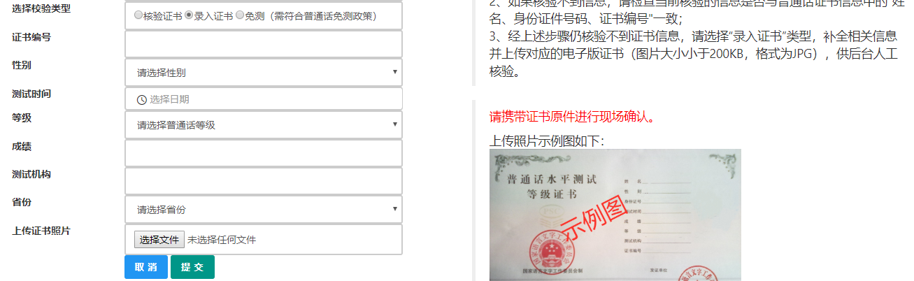
2. 申请人登录申报系统

Slide 17

2. 申请人登录申报系统
（d）学历学籍信息
学籍信息在认定报名过程中填写。
学历信息：在此模块下点击 按钮，按照右侧的操作步骤进行证书核验，在“核验学历”类型下，输入证书编号，点击 按钮，系统将在全国高等学校学生信息咨询与就业指导中心（学信网）信息管理系统中获取对应学历证书的相关信息。

Slide 18
2. 申请人登录申报系统
如果核验不到信息，请检查当前核验的用户信息是否与学历证书信息中的"姓名、证件号码、证书编号"是否一致；如果检查无误后，仍然核验不到的证书信息，请选择“无法核验的学历”类型，补全相关信息并上传对应的电子版证书（幼师及其他中专学历，请选择“无法核验的学历”类型）。如您所持有的学历为港澳台地区学历或者国外留学学历，请选择相应类型进行操作，补充完善学历证书信息，并上传教育部留学服务中心的学历认证报告电子版以备机构人工核验。核验完成和添加完成在学历证书信息目录下都会添加一条记录。

Slide 19
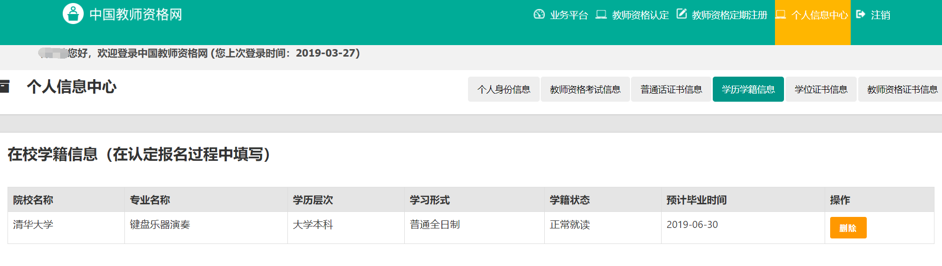
2. 申请人登录申报系统

Slide 20
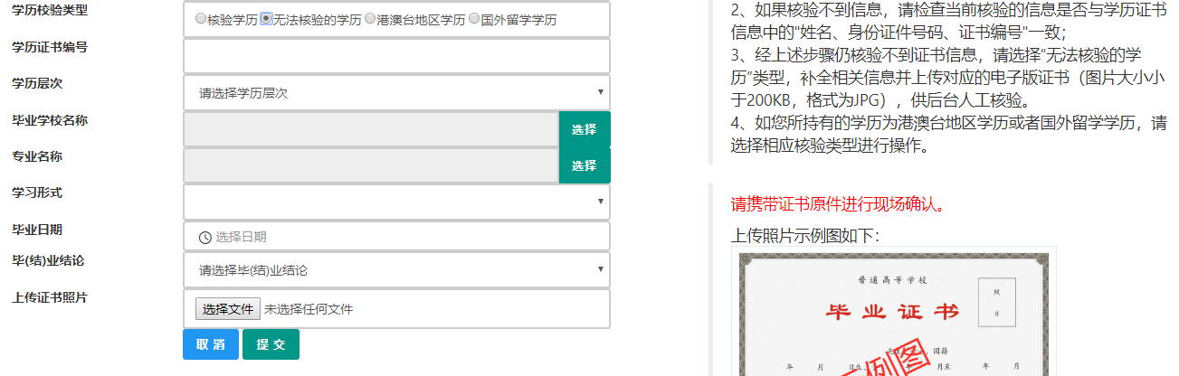
2. 申请人登录申报系统

Slide 21
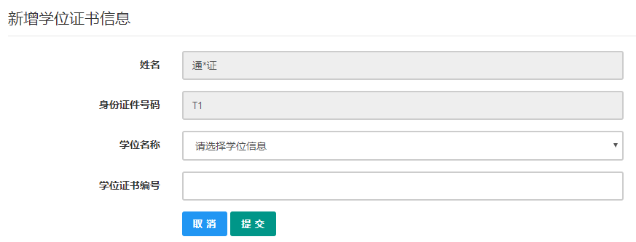
2. 申请人登录申报系统
（e）学位证书信息
根据您学位证书上的真实信息，补齐本页面上所空缺的信息。如果是应届毕业生申请，学位名称请选择“无学位”，学位证书编号对应为“无”。

Slide 22
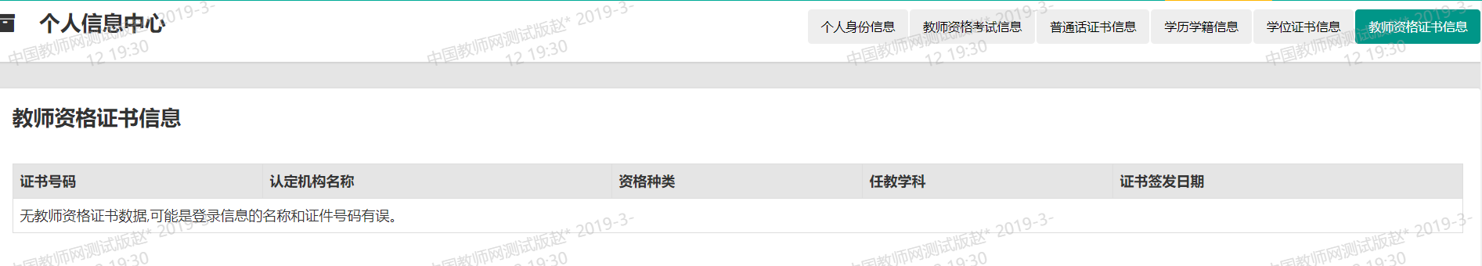
2. 申请人登录申报系统
（f）教师资格证信息
如果您已经有认定过的教师资格证，“教师资格证书信息”下将列出该证书的相关信息。如下图所示：

Slide 23
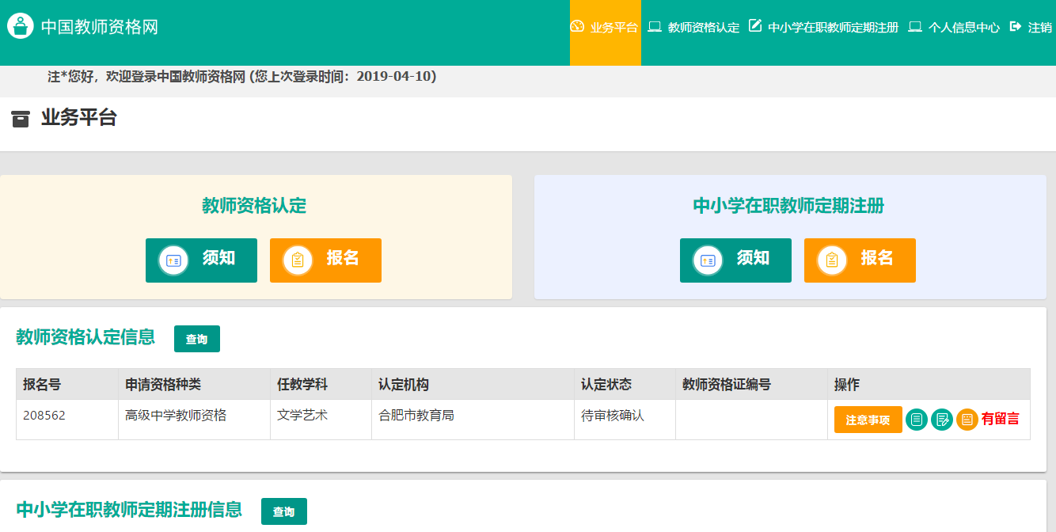
2. 申请人登录申报系统
完善个人信息后，点击顶部导航栏中 按钮，您将看到页面中“业务平台”界面，在业务平台页面中，您可以看到导航栏、业务办理记录及业务模块（教师资格认定、教师资格定期注册、证书补发换发）。如下：

Slide 24
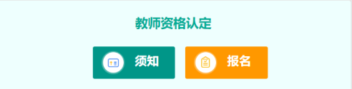

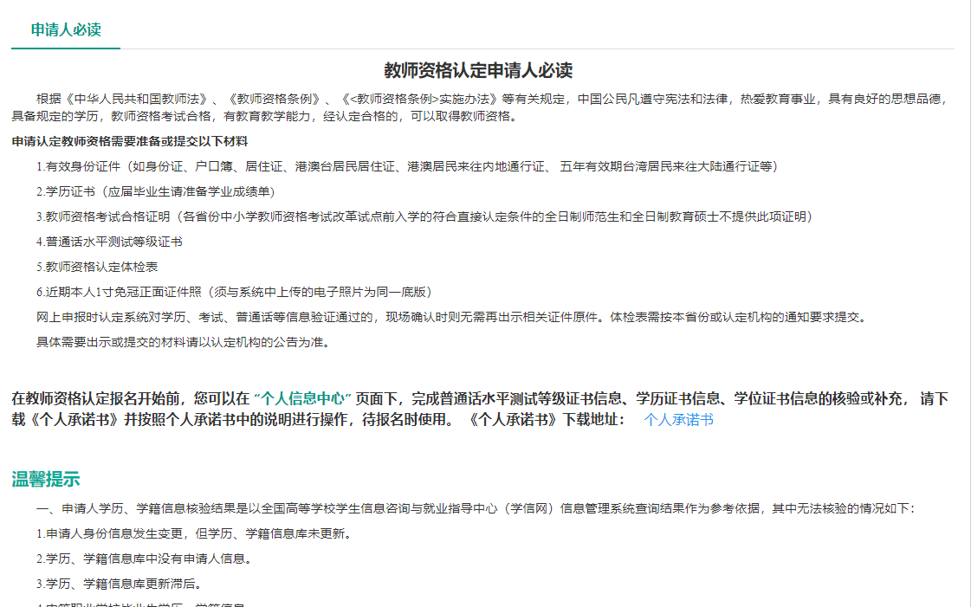
3. 教师资格认定业务办理
在业务平台页面下，选择教师资格认定业务模块 ，首先点击 按钮，仔细阅读教师资格认定申请人必读中的内容。

Slide 25
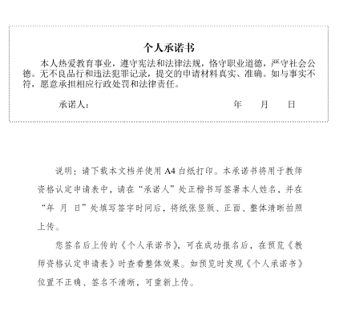
3. 教师资格认定业务办理
申请人在此页面下载《个人承诺书》并按照个人承诺书中的说明进行操作，待报名时使用。

Slide 26


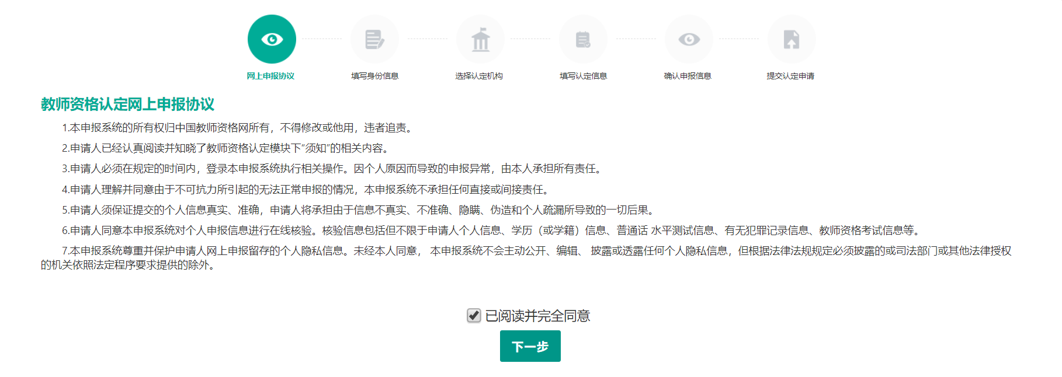
3. 教师资格认定业务办理
阅读完毕后，请在右上角点击 按钮，返回业务平台，选择教师资格认定业务模块下，点击 按钮，请仔细阅读教师资格认定网上申报协议，阅读完毕，请勾选下方“已阅读并完全同意本协议”的勾选框，点击 进入填写身份信息页面。

Slide 27
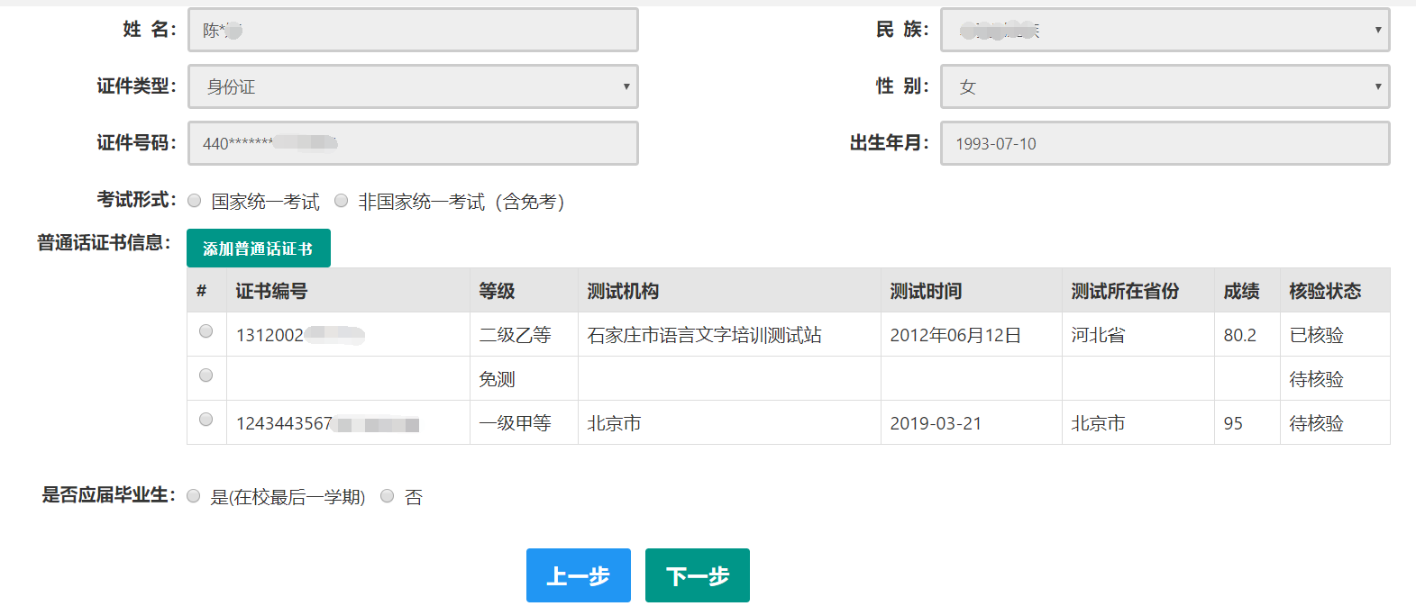
3. 教师资格认定业务办理

Slide 28
3. 教师资格认定业务办理
（a）首先请选择考试形式，以“国家统一考试”形式参与认定，选择本人名下考试合格证明信息（以报名时间为准，合格证在有效期内的方能选择使用）；
以非国家统一考试（含免考）参与认定，则不用选择。
（b） 然后选择本人名下的普通话证书信息参与本次认定，选择普通话免测的，需符合普通话免测政策，具体普通话免测政策请以省级教育行政部门规定为准。

Slide 29

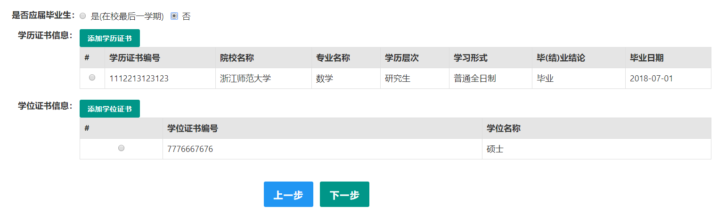
3. 教师资格认定业务办理
（c） 如果您是非应届毕业生，请在 处，选择否，并勾选相应的学历和学籍信息。

Slide 30


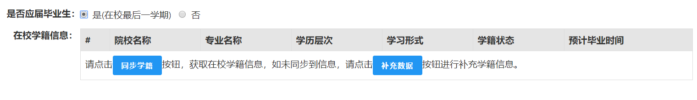


3. 教师资格认定业务办理
如果您是应届毕业生，请在 处，选择是，请点击
按钮，获取在校学籍信息。以非国家统一考试（含免考）参与认定，则不用选择。
如未同步到信息，请点击 按钮进行补充学籍信息，填写本人学籍信息，点击 按钮，上传信息。

Slide 31
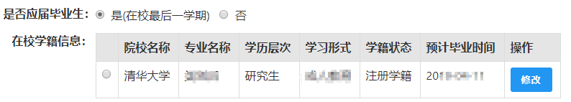
3. 教师资格认定业务办理
如果添加信息有误，请点击 按钮进行修改，后提交即可，如您不需要保留本条信息，请到“个人信息中心”，“学历学籍”模块下，选择“学籍信息”后，点击 按钮删除。

Slide 32

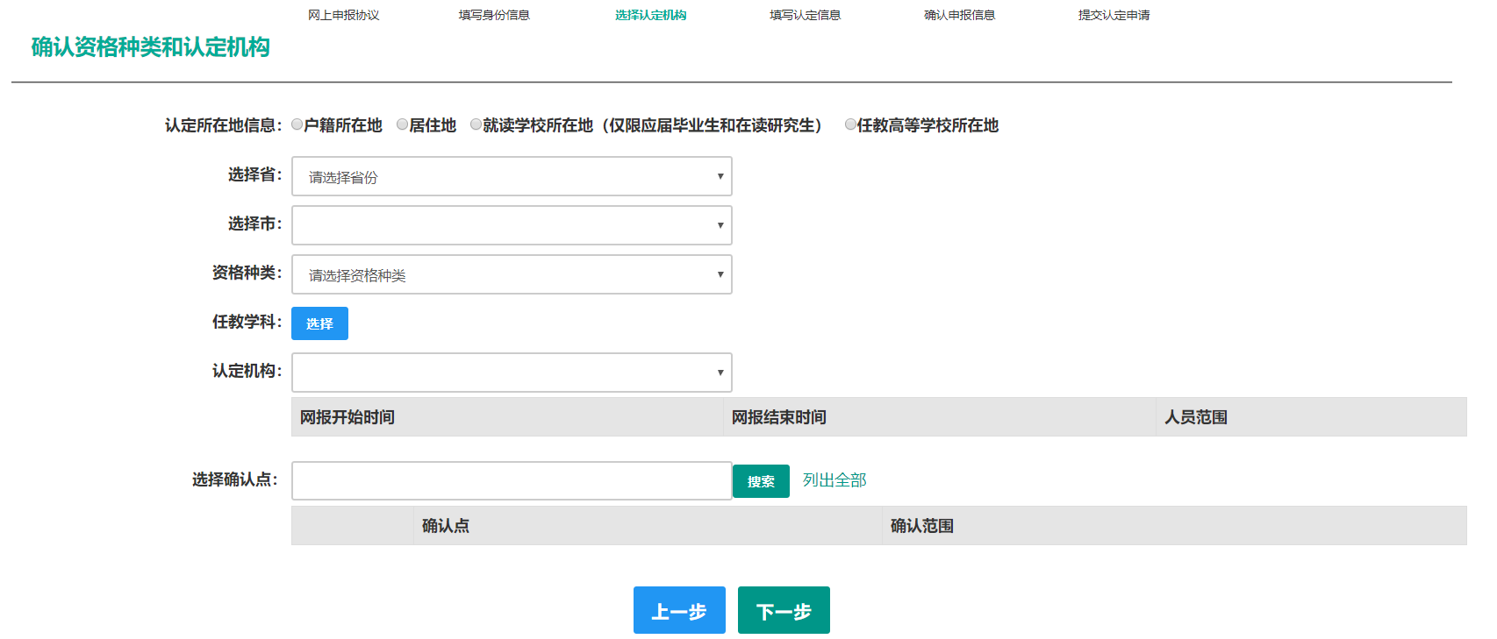
3. 教师资格认定业务办理
（d） 点击 按钮，填写选择认定机构信息，根据本人实际情况选择认定所在地信息、认定机构信息及确认点信息，点击 按钮，看到填写认定信息。

Slide 33
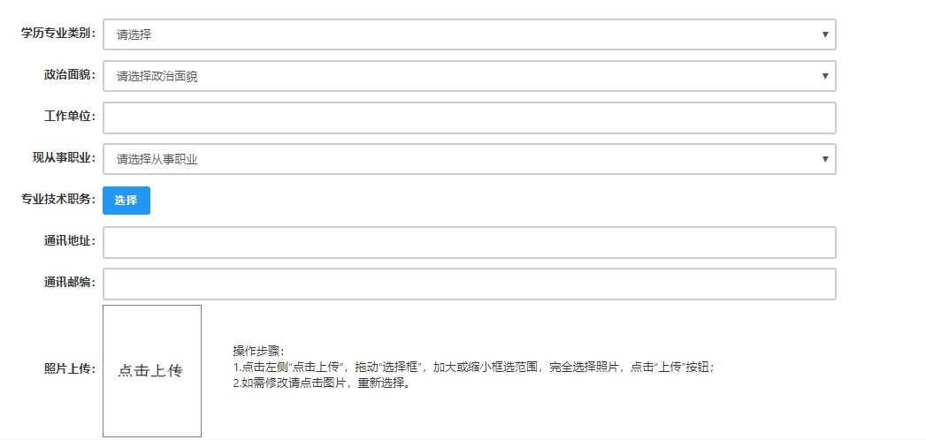
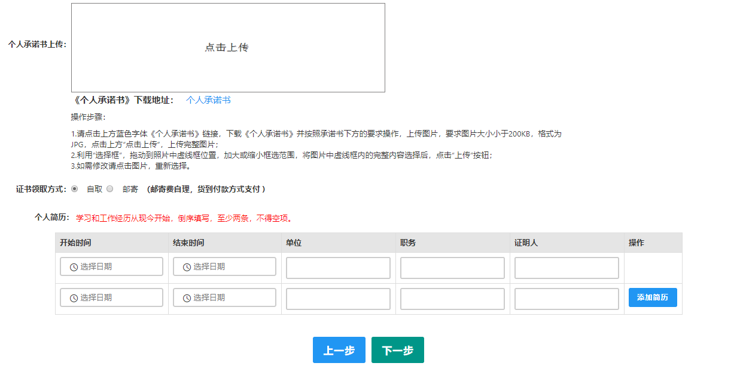
3. 教师资格认定业务办理

Slide 34
3. 教师资格认定业务办理
（e） 在填写认定信息页面下，根据实际情况填写本人的认定信息，并上传个人近期本人1寸免冠正面证件照（照片大小小于200k，图片为jpg格式，须与教师资格证书上粘贴的照片为同一底版），如需修改请点击图片，重新选择。
（f） 请点击《个人承诺书》链接，下载《个人承诺书》并完成其要求操作后，点击 “点击上传”，上传完整图片（图片大小小于200K,格式为jpg格式）；利用“选择框”将个人承诺书图片中虚线框中的内容完整选择后，点击“上传”按钮；
如需修改请点击图片，重新选择。
（g） 选择证书领取方式，如果教育局支持邮寄，您可以选择邮寄方式，请填写收件人信息。
（h） 根据个人实际情况填写个人简历信息。

Slide 35

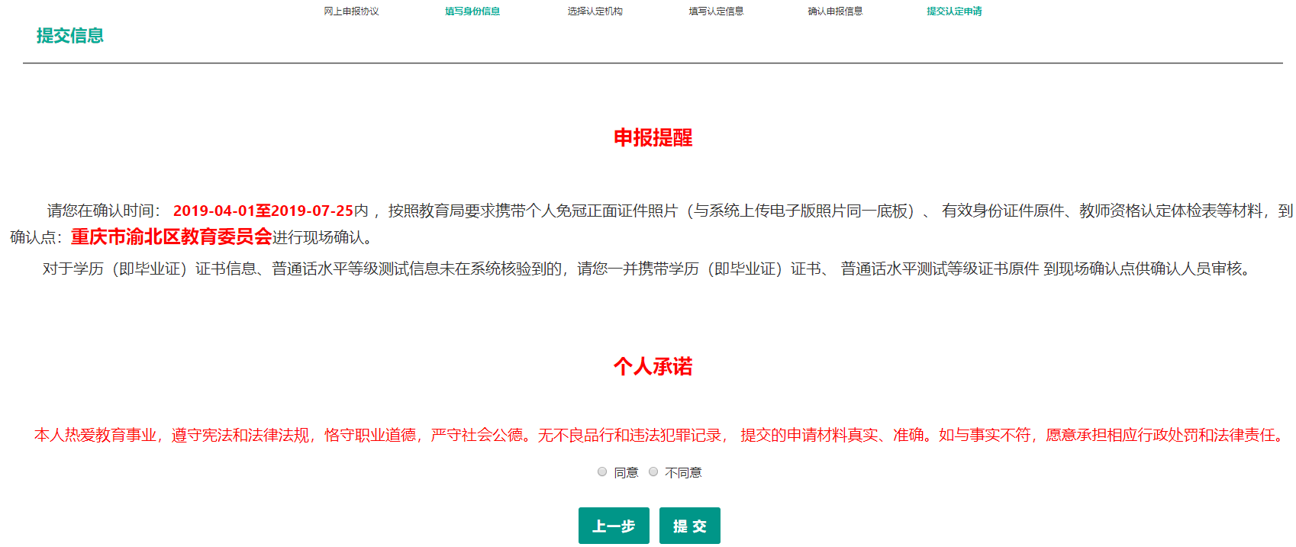
3. 教师资格认定业务办理
（e）填写完成后点击 按钮，看到确认信息页面，请仔细核对信息，如有错误，请及时在本页面更改，如确认无误，点击 按钮，看到提交信息页面。

Slide 36


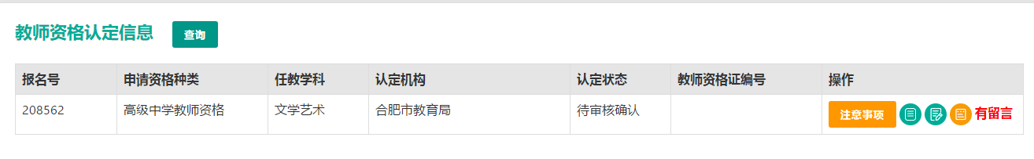
3. 教师资格认定业务办理
（j）在提交信息页面，您将看到申报提醒，请仔细阅读，并牢记现场确认的时间，确认点信息等，请自己阅读个人承诺，并在页面下方勾选是否同意，如选择的不同意，点击 按钮，您将放弃本次报名，返回业务平台；选择同意，点击 按钮，您将完成本次报名。
（k）申请认定报名成功！请您务必在系统“业务平台”页面“教师资格认定信息”记录中点击“ ”按钮，查看相关内容，在认定状态处查看认定进度，且在规定时间内携带认定通知或公告要求提交的材料进行现场确认。

Slide 37

谢谢！

